Slide 1


Slide 2

تنظيم حصص الأسبوع
اليوم 4 -
اليوم1 -
أنشطة اعتيادية (10د)
ورشة القراءة: استثمار النص (50د)
إملاء (25د)
أنشطة اعتيادية (10د)
معجم (25د)
ورشة الاستماع والتحدث (30د)
الكلمات البصرية+ القراءة المشتركة(20د)
اليوم 5 -
اليوم2 -
أنشطة اعتيادية (10د)
ورشة القراءة (40د)
الإنتاج الكتابي (35د)
أنشطة اعتيادية (10د)
ورشة الاستماع والتحدث 30د)
ورشة القراءة (45د)
اليوم 6 -
اليوم 3 -
ورشة القراءة: الفهم (30د)
إنتاج الكتابي: (30د)
قراءة إثرائية 25 د
أنشطة اعتيادية (10د)
ورشة الاستماع والتحدث (30د)
ورشة القراءة (45د)
Révision
Lecture offerte

Slide 3




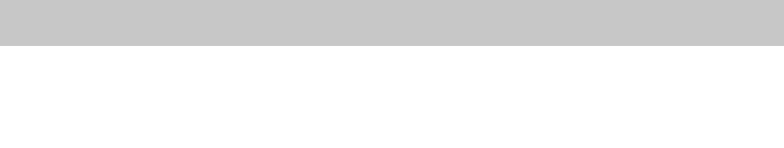



هيكلة حصة اليوم
- 01 النشاط الاعتيادي
الصفة المضافة
- 02قراءة
الظاهرة اللغوية: إن وأخواتها (1)
- 03الإنتاج الكتابي
الشرح (3)

Slide 4

عند نهاية الحصة
على الأقل 80% من المتعلمين سيكونون قادرين على:
توظيف الصفة المضافة بشكل صحيح لتوضيح أسماء؛
تعرف إن وأخواتها وتوظيفها بشكل مناسب في إنتاج جمل.
كتابة فقرة باستعمال مهارة الشرح.

Slide 5

افتتاح الحصة
أنشطة اعتيادية
تدبير السلوك
الواجب المنزلي
نشاط اعتيادي

Slide 6



مرحبا بكم. سننطلق في حصة اللغة العربية.
اختــتام الحــصة
الإنتاج الكتابي
قـــــــراءة
افتتاح الحصة

Slide 7



بداية من يذكر شروط الحصول على نجمة التميز؟
اختــتام الحــصة
انتاج كتابي
قراءة
افتتاح الحصة
أَطْلُبُ تَوْضيحاً إِذا لَمْ أَفْهَمْ.

Slide 8


ضعوا اللوحة والكراسة في القمطر.
اختــتام الحــصة
الإنتاج الكتابي
قراءة
افتتاح الحصة

Slide 9


خذوا ألواحكم.
اختــتام الحــصة
الإنتاج الكتابي
قراءة
افتتاح الحصة

Slide 10
اكتبوا الصفة المناسبة لإتمام الجملة التالية.
اختــتام الحــصة
الإنتاج الكتابي
قراءة
افتتاح الحصة
ٱلطَّموحَ
ٱلطَّموحانِ
ٱلطَّموحُ
طَموحٌ
يَحْلُمُ ٱلتِّلْميذُ ............. أَنْ يَكونَ طَبيباً.

Slide 11

ارفعوا ألواحكم. هل تتفقون مع هذه الإجابة؟
توضيح التطابق بين الصفة والموصوف بشكل ضمني.
اختــتام الحــصة
الإنتاج الكتابي
قراءة
افتتاح الحصة

Slide 12
صححوا.
اختــتام الحــصة
الإنتاج الكتابي
قراءة
افتتاح الحصة
ٱلطَّموحَ
ٱلطَّموحانِ
ٱلطَّموحُ
طَموحٌ
يَحْلُمُ ٱلتِّلْميذُ ............. أَنْ يَكونَ طَبيباً.
ٱلطَّموحُ

Slide 13
اكتبوا الصفة المناسبة لإتمام الجملة التالية.
اختــتام الحــصة
الإنتاج الكتابي
قراءة
افتتاح الحصة
شُجاعٍ
شُجاعَةً
ٱلشُّجاعَ
شُجاعاً
رَأَيْتُ إِطْفائِيّاً ............. يُواجِهُ ٱلْأَخْطارَ.

Slide 14
ارفعوا ألواحكم. هل تتفقون مع هذه الإجابة؟
توضيح التطابق بين الصفة والموصوف بشكل ضمني.
اختــتام الحــصة
الإنتاج الكتابي
قراءة
افتتاح الحصة

Slide 15
صححوا.
اختــتام الحــصة
الإنتاج الكتابي
قراءة
افتتاح الحصة
شُجاعٍ
شُجاعَةً
ٱلشُّجاعَ
شُجاعاً
رَأَيْتُ إِطْفائِيّاً ............. يُواجِهُ ٱلْأَخْطارَ.
شُجاعاً

Slide 16
والآن اكتبوا صفة مناسبة لإتمام الجملة التالية.
اختــتام الحــصة
الإنتاج الكتابي
قراءة
افتتاح الحصة
اَلْمِهْنِيّونَ ................. يُحِبّونَ إِتْقانَ عَمَلِهِمْ.

Slide 17
ارفعوا ألواحكم. هل تتفقون مع هذه الإجابة؟
استثمار بعض الأخطاء الواردة لتعزيز الفهم.
اختــتام الحــصة
الإنتاج الكتابي
قراءة
افتتاح الحصة

Slide 18
هذه أجوبة أخرى.
اختــتام الحــصة
الإنتاج الكتابي
قراءة
افتتاح الحصة
ٱلْمُخْلِصونَ
اَلْمِهْنِيّونَ .................. يُحِبّونَ إِتْقانَ عَمَلِهِمْ.
ٱلْمُجِدّونَ
ٱلْبارِعونَ
...

Slide 19

قــــراءة
- 02 قراءة
أسرار التواصل:
  الظاهرة اللغوية: إن وأخواتها (1)

Slide 20
درسنا اليوم هو إن وأخواتها. ستتعرفونها وتتعلمون كيف توظفونها في إنتاج جمل.
اختــتام الحــصة
الإنتاج الكتابي
قراءة
افتتاح الحصة
إِنَّ وَأَخَواتُها

Slide 21
نتعرف إن وأخواتها. - من يقرؤها؟ كم عددها؟
اختــتام الحــصة
الإنتاج الكتابي
قراءة
افتتاح الحصة
أَنَّ
إِنَّ
إِنَّ وَأَخَواتُها
لكِنَّ
لَعَلَّ
كَأَنَّ
لَيْتَ

Slide 22
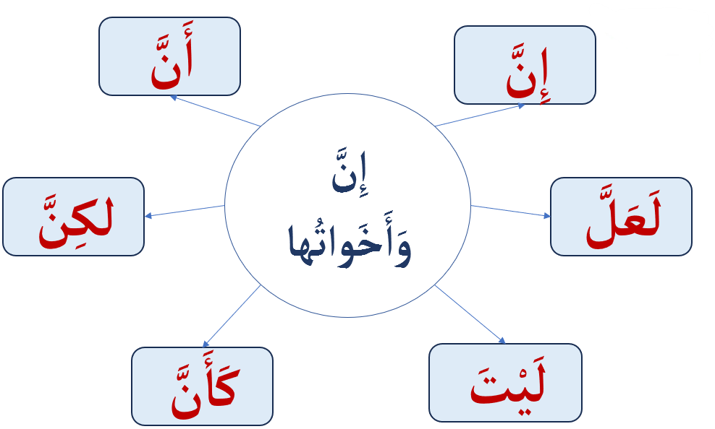
هِيَ حُروفٌ تَدْخُلُ عَلى ٱلْجُمْلَةِ ٱلِاسْمِيَّةِ فَيَتَغَيَّرُ مَعْناها. لِذلِكَ تُسَمّى نَواسِخَ حَرْفِيَّةً.
اختــتام الحــصة
الإنتاج الكتابي
قراءة
افتتاح الحصة
هِيَ حُروفٌ تَدْخُلُ عَلى ٱلْجُمْلَةِ ٱلِاسْمِيَّةِ فَيَتَغَيَّرُ مَعْناها. لِذلِكَ تُسَمّى نَواسِخَ حَرْفِيَّةً.

Slide 23
تعرفنا سابقا على الجملة الاسمية. من يذكر كيف نتعرف الجملة الاسمية؟
اختــتام الحــصة
الإنتاج الكتابي
قراءة
افتتاح الحصة
كَيْفَ أَتَعَرَّفُ ٱلْجُمْلَةَ ٱلِاسْمِيَّةَ؟

Slide 24
من يقرأ؟
اختــتام الحــصة
الإنتاج الكتابي
قراءة
افتتاح الحصة
اَلْجُمْلَةُ ٱلِاسْمِيَّةُ تَبْدَأُ بِٱسْم.
مِثالٌ: اَلْأُسْتاذُ مُخْلِصٌ.

Slide 25

خذوا ألواحكم
اختــتام الحــصة
الإنتاج الكتابي
قراءة
افتتاح الحصة

Slide 26
اكتبوا على ألواحكم رقم كل جملة اسمية من بين ما يلي.
اختــتام الحــصة
الإنتاج الكتابي
قراءة
افتتاح الحصة
1
مُسْتَعْمِلُ ٱلْهاتِفِ حَكيمٌ.
2
يَكُدُّ ٱلْمُزارِعُ في حَقْلِهِ.
3
اَلتَّواصُلُ سَريعٌ.

Slide 27
ارفعوا ألواحكم. هل تتفقون مع هذه الإجابة؟ لماذا؟
اختــتام الحــصة
الإنتاج الكتابي
قراءة
افتتاح الحصة

Slide 28
الجملتان 1 و 2 جملتان اسميتان. تأكدوا من إجاباتكم
اختــتام الحــصة
الإنتاج الكتابي
قراءة
افتتاح الحصة
1
مُسْتَعْمِلُ ٱلْهاتِفِ حَكيمٌ.
2
يَكُدُّ ٱلْمُزارِعُ في حَقْلِهِ.
3
اَلتَّواصُلُ سَريعٌ.

Slide 29
تابعوا معي كيف سأوظف إن وأخواتها.
اختــتام الحــصة
الإنتاج الكتابي
قراءة
افتتاح الحصة

Slide 30
هذه جملة. أريد أن يصبح معناها قويا ومؤكَّدا. أوظف( إن).
اختــتام الحــصة
الإنتاج الكتابي
قراءة
افتتاح الحصة
إِنَّ .....................
اَلْمِهَنُ مُفيدَةٌ.

Slide 31
أقول: إن الْمِهَنَ مُفيدَةٌ. أضع الفتحة مكان الضمة آخر الاسم بعد (إن): المهن.
اختــتام الحــصة
الإنتاج الكتابي
قراءة
افتتاح الحصة
إِنَّ .....................
اَلْمِهَنُ مُفيدَةٌ.
ٱلْمِهَنَ مُفيدَةٌ.
اَلِاسْمُ ٱلثّاني يَبْقى مَرْفوعاً.
اَلِاسْمُ بَعْدَ (إِنَّ): يَتَغَيَّرُ آخِرُهُ وَتَأْخُذُ ٱلْفَتْحَةُ مَكانَ ٱلضَّمَّةِ.

Slide 32
الآن هاتان جملتان. سأقرؤهما. إنهما مختلفتان. سأربط بينهما باستعمال "لكنَّ".
اختــتام الحــصة
الإنتاج الكتابي
قراءة
افتتاح الحصة
اَلشَّمْسُ مُشْرِقَةٌ. اَلمَطَرُ نازِلٌ.

Slide 33
أقول: الشمس مشرقة لكن المطر نازل. أضع الفتحة مكان الضمة في آخر الاسم بعد (لكن).
اختــتام الحــصة
الإنتاج الكتابي
قراءة
افتتاح الحصة
اَلشَّمْسُ مُشْرِقَةٌ. اَلْمَطَرُ نازِلٌ.
اَلشَّمْسُ مُشْرِقَةٌ لكِنَّ ٱلْمَطَرَ نازِلٌ.

Slide 34
(لكنَّ) دخلت على الجملة الاسمية. أخذت الفتحة مكان الضمة آخر الاسم بعد (لكن).
اختــتام الحــصة
الإنتاج الكتابي
قراءة
افتتاح الحصة
اَلشَّمْسُ مُشْرِقَةٌ. اَلْمَطَرُ نازِلٌ.
اَلشَّمْسُ مُشْرِقَةٌ لكِنَّ ٱلْمَطَرَ نازِلٌ.
اَلِاسْمُ ٱلثّاني يَبْقى مَرْفوعاً.
اَلِاسْمُ بَعْدَ (لكِنَّ): يَتَغَيَّرُ آخِرُهُ وَتَأْخُذُ ٱلْفَتْحَةُ مَكانَ ٱلضَّمَّةِ.

Slide 35
هذه جملة. أنا الآن أتمنى أن يملأ الحب كل البيوت. أستعمل (لَيْتَ).
اختــتام الحــصة
الإنتاج الكتابي
قراءة
افتتاح الحصة
اَلْحُبُّ يَمْلَأُ كُلَّ ٱلْبُيوتِ.

Slide 36
أقول: ليت الحبَّ يملأ كل البيوت. أضع دائما الفتحة مكان الضمة آخر الاسم بعد (ليت).
اختــتام الحــصة
الإنتاج الكتابي
قراءة
افتتاح الحصة
اَلْحُبُّ يَمْلَأُ كُلَّ ٱلْبُيوتِ.
لَيْتَ ٱلْحُبَّ يَمْلَأُ كُلَّ ٱلْبُيوتِ.

Slide 37
عندما تمنيت، وظفت (ليت). تأخُذُ الفتحة مكان الضمة آخر الاسم بعد (ليت).
اختــتام الحــصة
الإنتاج الكتابي
قراءة
افتتاح الحصة
اَلْحُبُّ يَمْلَأُ كُلَّ ٱلْبُيوتَ.
لَيْتَ ٱلْحُبَّ يَمْلَأُ كُلَّ ٱلْبُيوتَ.
اَلِاسْمُ بَعْدَ (لَيْتَ): يَتَغَيَّرُ آخِرُهُ وَتَأْخُذُ ٱلْفَتْحَةُ مَكانَ ٱلضَّمَّةِ.

Slide 38
نتذكر جميعا.
اختــتام الحــصة
الإنتاج الكتابي
قراءة
افتتاح الحصة
تَدْخُلُ إِنَّ وَأَخواتُها عَلى ٱلْجُمْلَةِ ٱلِاسْمِيَّة فَيَتَغَيَّرُ مَعْناها.
اَلِاسْمُ بَعْدَ (إِنَّ-أَنَّ-لكِنَّ-لَيْتَ-لَعَلَّ-كَأَنَّ) : يَتَغَيَّرُ آخِرُهُ وَتَأْخُذُ ٱلْفَتْحَةُ مَكانَ ٱلضَّمَّةِ.
إِنَّ ٱلْمِهَنَ مُفيدَةٌ.
اَلْمِهَنُ مُفيدَةٌ.
اَلشَّمْسُ مُشْرِقَةٌ لكِنَّ ٱلْمَطَرَ نازِلٌ.
اَلشَّمْسُ مُشْرِقَةٌ. اَلْمَطَرُ نازِلٌ.
لَيْتَ ٱلْحُبَّ يَمْلَأُ كُلَّ ٱلْبُيوتِ.
اَلْحُبُّ يَمْلَأُ كُلَّ ٱلْبُيوتِ.

Slide 39
الآن جماعيا. ندخل ناسخا حرفيا على الجملة التالية لكي نؤكد ونقوي معنى الجملة.
اختــتام الحــصة
الإنتاج الكتابي
قراءة
افتتاح الحصة
إِنَّ – أَنَّ – لَيْتَ – لكِنَّ – لَعَلَّ - كَأَنَّ
إِنَّ ٱلْحُلْمَ يَتَحَقَّقُ.
اَلْحُلمُ يَتَحَقَّقُ.

Slide 40
الآن ندخل ناسخا حرفيا على الجملة لنعبر عن التمني (تمني تحقق الحلم).
اختــتام الحــصة
الإنتاج الكتابي
قراءة
افتتاح الحصة
إِنَّ – أَنَّ – لَيْتَ – لكِنَّ – لَعَلَّ - كَأَنَّ
لَيْتَ ٱلْحُلْمَ يَتَحَقَّقُ.
اَلْحُلمُ يَتَحَقَّقُ.

Slide 41
الآن ندخل ناسخا حرفيا للربط بين الجملتين بشكل يناسب المعنى.
اختــتام الحــصة
الإنتاج الكتابي
قراءة
افتتاح الحصة
إِنَّ – أَنَّ – لَيْتَ – لكِنَّ – لَعَلَّ - كَأَنَّ
أُحِبُّ ٱللَّعِبَ في ٱلْحَديقَةِ. اَلطَّقْسُ بارِدٌ.
أُحِبُّ ٱللَّعِبَ في ٱلْحَديقَةِ لكِنَّ ٱلطَّقْسَ بارِدٌ.

Slide 42
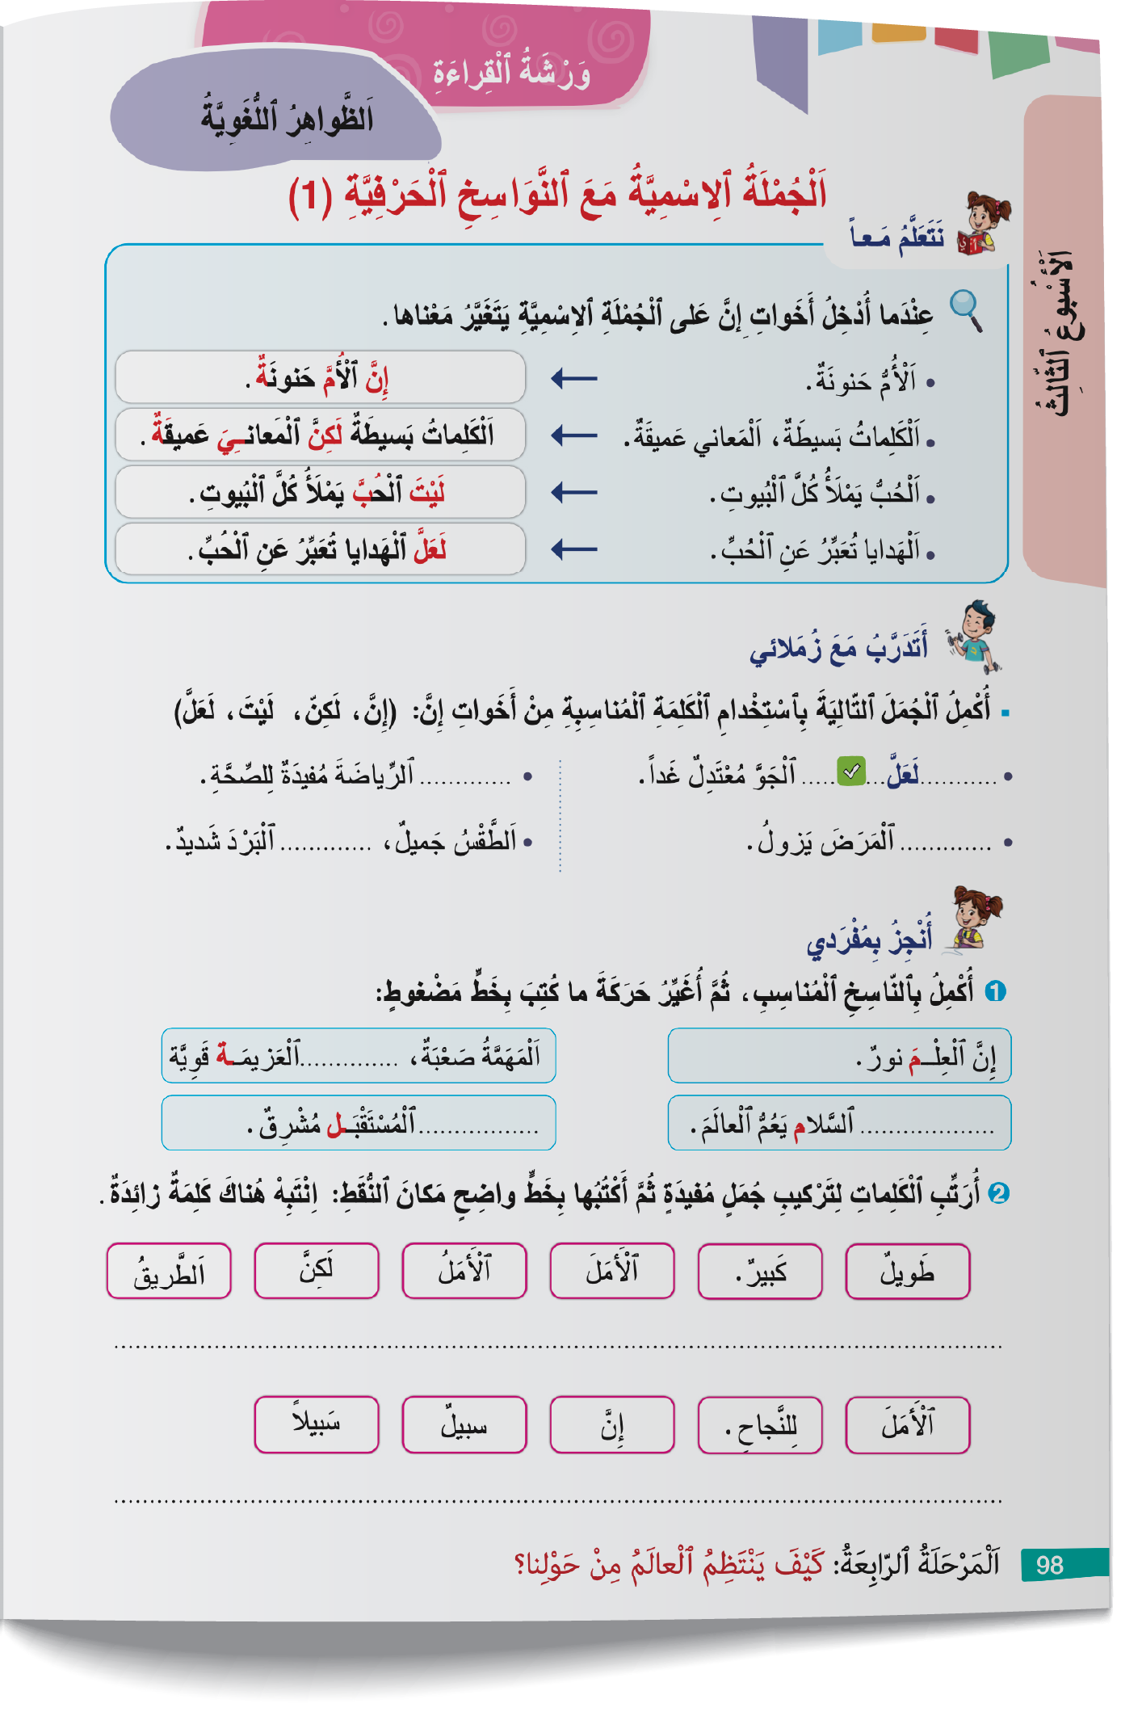
خذوا الصفحة 98. من يقرأ التعليمة الأولى؟ من يقرأ المثال؟ من يوضح المطلوب في التعليمة؟
اختــتام الحــصة
الإنتاج الكتابي
قراءة
افتتاح الحصة

Slide 43

أنجزوا كما في المثال بشكل فردي.
اختــتام الحــصة
الإنتاج الكتابي
قراءة
افتتاح الحصة

Slide 44
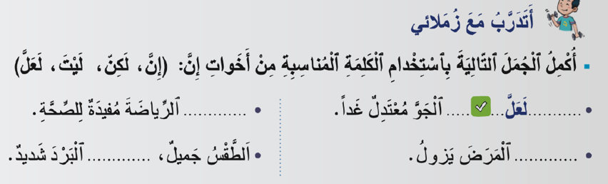
في ثنائيات وضح لزميلك كيف أجبت. دقيقة واحدة.
اختــتام الحــصة
الإنتاج الكتابي
قراءة
افتتاح الحصة

Slide 45
نصحح جملة جملة. من يقرأ الجملة 2؟ كيف صار المعنى؟
إن تقوي وتؤكد المعنى.
اختــتام الحــصة
الإنتاج الكتابي
قراءة
افتتاح الحصة
لَيْتَ
لكِنَّ
إِنَّ

Slide 46
نمر إلى التمرين الثاني. من يقرأ التعليمة؟ أنجزوا بشكل فردي.
اختــتام الحــصة
الإنتاج الكتابي
قراءة
افتتاح الحصة

Slide 47
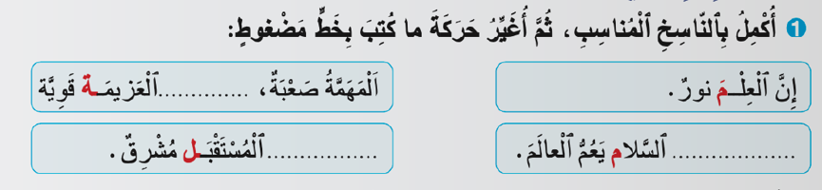
نصحح جملة جملة. من يقرأ الجملة الأولى؟ هل تتفقون؟
اختــتام الحــصة
الإنتاج الكتابي
قراءة
افتتاح الحصة
لكِنَّ
لَعَلَّ
لَيْتَ

Slide 48
انتبهوا للتصحيح.
اختــتام الحــصة
الإنتاج الكتابي
قراءة
افتتاح الحصة
لكِنَّ
لَعَلَّ
لَيْتَ

Slide 49
نمر إلى التمرين الثالث. من يقرأ التعليمة؟ أنجزوا بشكل فردي. انتبهوا هناك كلمة زائدة.
اختــتام الحــصة
الإنتاج الكتابي
قراءة
افتتاح الحصة

Slide 50
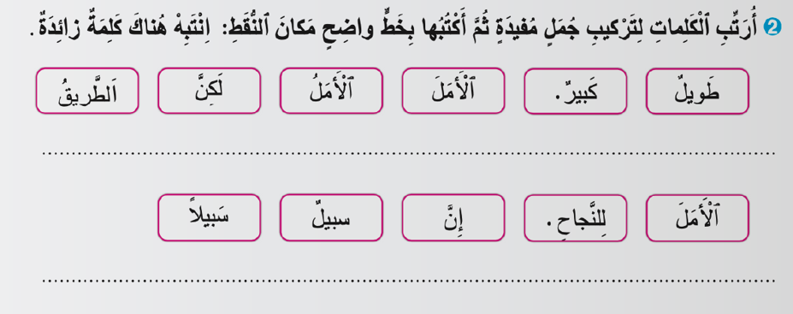
نصحح. من يقرأ الجملة الأولى؟ هل تتفقون؟ - الثانية؟
تستثمر الأخطاء لتعزيز الفهم.
اختــتام الحــصة
الإنتاج الكتابي
قراءة
افتتاح الحصة

Slide 51
تأكدوا من إجاباتكم.
اختــتام الحــصة
الإنتاج الكتابي
قراءة
افتتاح الحصة
اَلطَّريقُ طَويلٌ لكِنَّ الْأَمَلَ كَبيرٌ.
إِنَّ الْأَمَلَ سَبيلٌ لِلنَّجاحِ.

Slide 52
إنتاج كتابي
- 03 الإنتاج الكتابي
الشرح (3)

Slide 53
في حصة الإنتاج الكتابي اليوم تواصلون توظيف مهارة الشرح لتوضيح فكرة أو موضوع معين.
اختــتام الحــصة
الإنتاج الكتابي
قراءة
افتتاح الحصة
مَهارَةُ ٱلشَّرْحِ

Slide 54
نتذكر المقصود بالشرح. من يقرأ؟
اختــتام الحــصة
الإنتاج الكتابي
قراءة
افتتاح الحصة
اَلشَّرْحُ هُوَ أَنْ نُوَضِّحَ فِكْرَةً بِاسْتِعْمالِ كَلِماتٍ سَهْلَةٍ وَأَمْثِلَةٍ.

Slide 55
نواصل التدرب على توظيف مهارة الشرح لتوضيح موضوع معين. لنشرح موضوع (لعبتي المفضلة).
اختــتام الحــصة
الإنتاج الكتابي
قراءة
افتتاح الحصة
لُعْبَتي ٱلْمُفَضَّلَةُ

Slide 56
أولا أحدد الموضوع الذي أريد شرحه. الموضوع هو "لعبتي المفضلة".
اختــتام الحــصة
الإنتاج الكتابي
قراءة
افتتاح الحصة
لُعْبَتي ٱلْمُفَضَّلَةُ هِيَ كُرَةُ ٱلْقَدَمِ.
1. أُحَدِّدُ ٱلْمَوْضوعَ
لُعْبَتي ٱلْمُفَضَّلَةُ

Slide 57
ثانيا أشرح الموضوع وأقدم معلومات عنه. ما هي كرة القدم؟
اختــتام الحــصة
الإنتاج الكتابي
قراءة
افتتاح الحصة
لُعْبَتي ٱلْمُفَضَّلَةُ هِيَ كُرَةُ ٱلْقَدَمِ.
1. أُحَدِّدُ ٱلْمَوْضوعَ
لُعْبَةٌ جَماعِيَّةٌ نَلْعَبُها في ٱلْمَلْعَبِ وَنَحْتاجُ إِلى كُرَةٍ وَفَريقَيْنِ.
2. أَشْرَحُ الْمَوْضوعَ وَأُقَدِّمُ مَعْلوماتٍ عَنْهُ؟
(ما كُرَةُ الْقَدَمِ؟ أَيْنَ؟ كَيْفَ؟)
لُعْبَتي ٱلْمُفَضَّلَةُ

Slide 58
ثالثا أقدم خصائص الموضوع. أي خصائص كرة القدم. من يقدم مميزات لكرة القدم؟
اختــتام الحــصة
الإنتاج الكتابي
قراءة
افتتاح الحصة
لُعْبَتي ٱلْمُفَضَّلَةُ هِيَ كُرَةُ ٱلْقَدَمِ.
1. ما ٱلْمَوْضوعُ؟
لُعْبَةٌ جَماعِيَّةٌ نَلْعَبُها في ٱلْمَلْعَبِ وَنَحْتاجُ إِلى كُرَةٍ وَفَريقَيْنِ.
2. أَشْرَحُ الْمَوْضوعَ وَأُقَدِّمُ مَعْلوماتٍ عَنْهُ؟
(ما كُرَةُ الْقَدَمِ؟ أَيْنَ؟ كَيْفَ؟)
لُعْبَتي ٱلْمُفَضَّلَةُ
أُحِبُّ مُمارَسَةَ كُرَةَ ٱلْقَدَمِ لِأَنَّها مُمْتِعَةٌ جِدّاً وَتُقَرِّبُني أَكْثَرَ مِنْ أَصْدِقائي وَتُعَلِّمُني ٱلتَّعاوُنَ وَٱلْعَمَلَ ٱلْجَماعِيَّ لِإِحْرازِ ٱلْأَهْدافِ.
3. أُقَدِّمُ مُمَيِّزاتِ ٱلْمَوْضوعِ (كُرَةِ ٱلْقَدَمِ).

Slide 59
الآن من يربط بين العناصر لتكوين فقرة؟
اختــتام الحــصة
الإنتاج الكتابي
قراءة
افتتاح الحصة
لُعْبَتي ٱلْمُفَضَّلَةُ هِيَ كُرَةُ ٱلْقَدَمِ.
لُعْبَةٌ جَماعِيَّةٌ نَلْعَبُها في ٱلْمَلْعَبِ وَنَحْتاجُ إِلى كُرَةٍ وَفَريقَيْنِ.
أُحِبُّ مُمارَسَةَ كُرَةَ ٱلْقَدَمِ لِأَنَّها مُمْتِعَةٌ جِدّاً وَتُقَرِّبُني أَكْثَرَ مِنْ أَصْدِقائي وَتُعَلِّمُني ٱلتَّعاوُنَ وَٱلْعَمَلَ ٱلْجَماعِيَّ لِإِحْرازِ ٱلْأَهْدافِ.
..................................................................................................................................................................

Slide 60
هكذا نكون قد كتبنا فقرة نشرح فيها "كرة القدم". من يقرأ؟
اختــتام الحــصة
الإنتاج الكتابي
قراءة
افتتاح الحصة
لُعْبَتي ٱلْمُفَضَّلَةُ هِيَ كُرَةُ ٱلْقَدَمِ. إِنَّها لُعْبَةٌ جَماعِيَّةٌ نَلْعَبُها في ٱلْمَلْعَبِ وَنَحْتاجُ إِلى كُرَةٍ وَفَريقَيْنِ. أُحِبُّ مُمارَسَةَ كُرَةِ ٱلْقَدَمِ لِأَنَّها مُمْتِعَةٌ جِدّاً وَتُقَرِّبُني أَكْثَرَ مِنْ أَصْدِقائي وَتُعَلِّمُني ٱلتَّعاوُنَ وَٱلْعَمَلَ ٱلْجَماعِيَّ لِإِحْرازِ ٱلْأَهْدافِ.

Slide 61
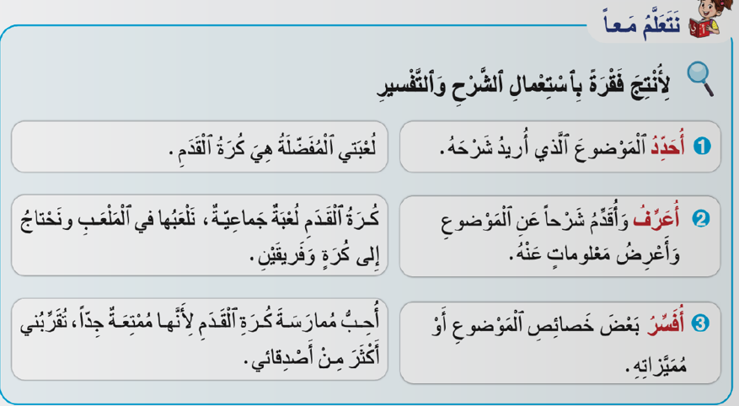
نتذكر جميعا خطوات تساعد على إنتاج فقرة بتوظيف الشرح. من يقرأ الخطوات؟ من يقرأ المثال؟
اختــتام الحــصة
الإنتاج الكتابي
قراءة
افتتاح الحصة

Slide 62
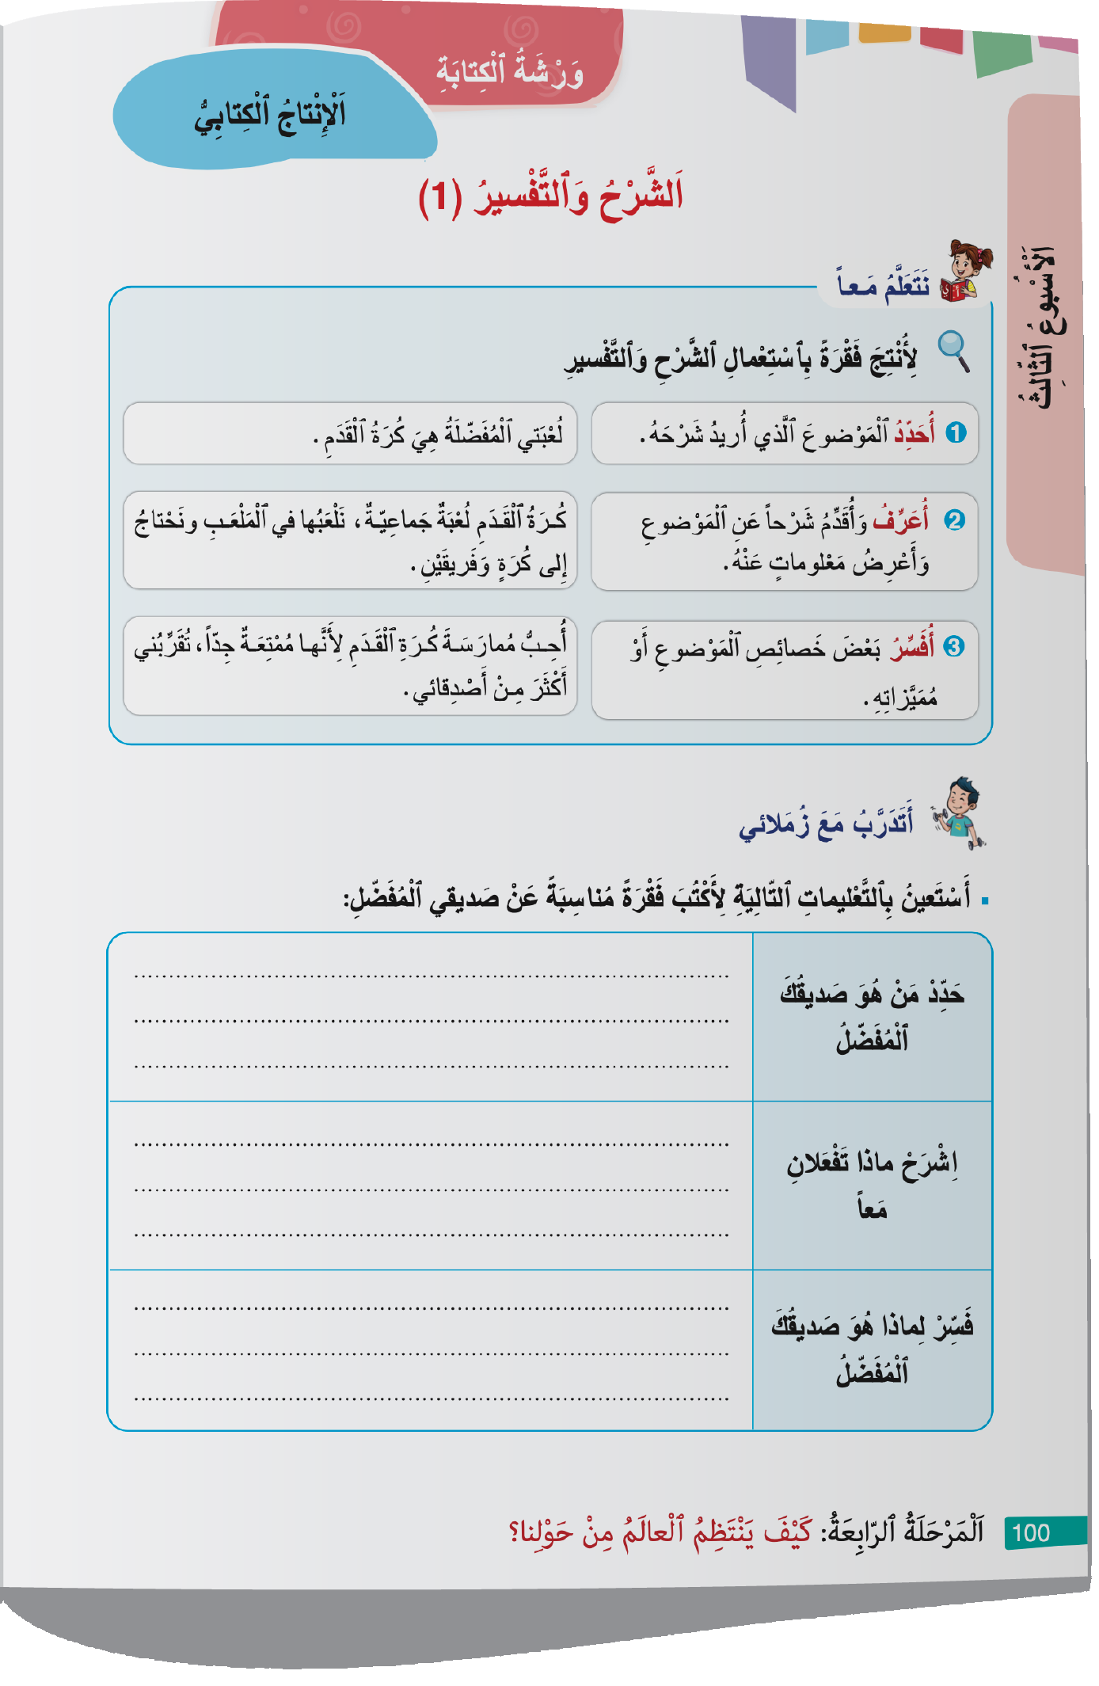
خذوا الصفحة 100. من يقرأ التعليمة 1؟ ما المطلوب؟ - أنجزوا بشكل فردي.
اختــتام الحــصة
الإنتاج الكتابي
قراءة
افتتاح الحصة

Slide 63
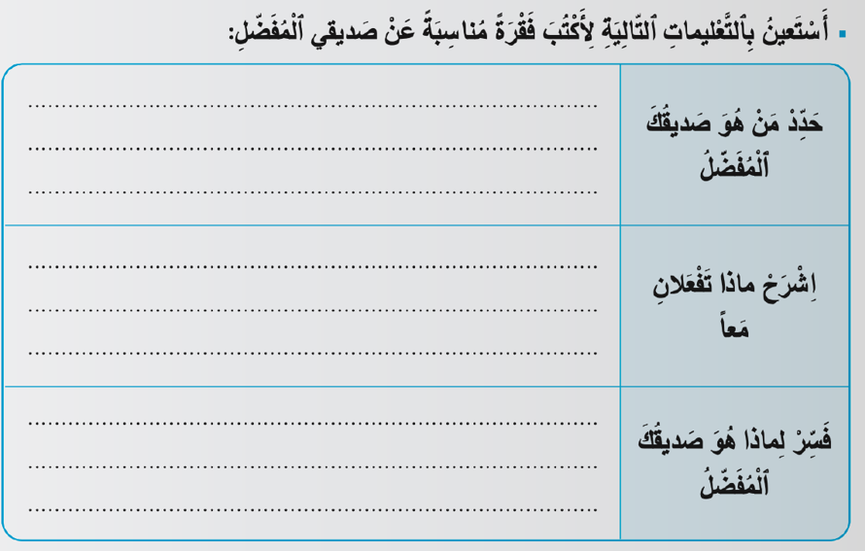
في ثنائيات، تقاسموا إجاباتكم. أمامكم دقيقة واحدة.
اختــتام الحــصة
الإنتاج الكتابي
قراءة
افتتاح الحصة

Slide 64
نصحح. من يقرأ العناصر التي كتبها؟
تستثمر أخطاء المتعلمين في تعزيز الفهم.
اختــتام الحــصة
الإنتاج الكتابي
قراءة
افتتاح الحصة

Slide 65
انتبهوا للتصحيح
اختــتام الحــصة
الإنتاج الكتابي
قراءة
افتتاح الحصة
صَديقي ٱلْمُفَضَّلُ ٱسْمُهُ سَعيدٌ.
أَلْتَقيهِ كُلَّ يَوْمٍ في ٱلْمَدْرَسَةِ، نُراجِعُ دُروسَنا وَنُساعِدُ بَعْضَنا. يَوْمَ ٱلْأَحَدِ نَذْهَبُ إِلَى ٱلْحَديقَةِ أَوْ نَلْعَبُ كُرَةَ ٱلْقَدَمِ.
أُحِبُّ صَديقي سَعيداً لأَنَّهُ طِفْلٌ لَطيفٌ وَمَرِحٌ يُحِبُّ ٱللَّعْبَ وَٱلدِّراسَةَ. صادِقٌ مَعي، وَيُساعِدُني عِنْدَما أَحْتاجُ إِلَيْهِ، وَلا يَتْرُكُني حَزينًا.

Slide 66
الآن على دفاتر القسم. اكتبوا فقرة بالربط بين العناصر في الجدول.
اختــتام الحــصة
الإنتاج الكتابي
قراءة
افتتاح الحصة
صَديقي ٱلْمُفَضَّلُ ٱسْمُهُ سَعيدٌ.
أَلْتَقيهِ كُلَّ يَوْمٍ في ٱلْمَدْرَسَةِ، نُراجِعُ دُروسَنا وَنُساعِدُ بَعْضَنا. يَوْمَ ٱلْأَحَدِ نَذْهَبُ إِلَى ٱلْحَديقَةِ أَوْ نَلْعَبُ كُرَةَ ٱلْقَدَمِ.
أُحِبُّ صَديقي سَعيداً لأَنَّهُ طِفْلٌ لَطيفٌ وَمَرِحٌ يُحِبُّ ٱللَّعْبَ وَٱلدِّراسَةَ. صادِقٌ مَعي، وَيُساعِدُني عِنْدَما أَحْتاجُ إِلَيْهِ، وَلا يَتْرُكُني حَزينًا.

Slide 67
من يقرأ الفقرة التي حصل عليها؟
اختــتام الحــصة
الإنتاج الكتابي
قراءة
افتتاح الحصة
صَديقي ٱلْمُفَضَّلُ ٱسْمُهُ سَعيدٌ.
أَلْتَقيهِ كُلَّ يَوْمٍ في ٱلْمَدْرَسَةِ، نُراجِعُ دُروسَنا وَنُساعِدُ بَعْضَنا. يَوْمَ ٱلْأَحَدِ نَذْهَبُ إِلَى ٱلْحَديقَةِ أَوْ نَلْعَبُ كُرَةَ ٱلْقَدَمِ.
أُحِبُّ صَديقي سَعيداً لأَنَّهُ طِفْلٌ لَطيفٌ وَمَرِحٌ يُحِبُّ ٱللَّعْبَ وَٱلدِّراسَةَ. صادِقٌ مَعي، وَيُساعِدُني عِنْدَما أَحْتاجُ إِلَيْهِ، وَلا يَتْرُكُني حَزينًا.

Slide 68
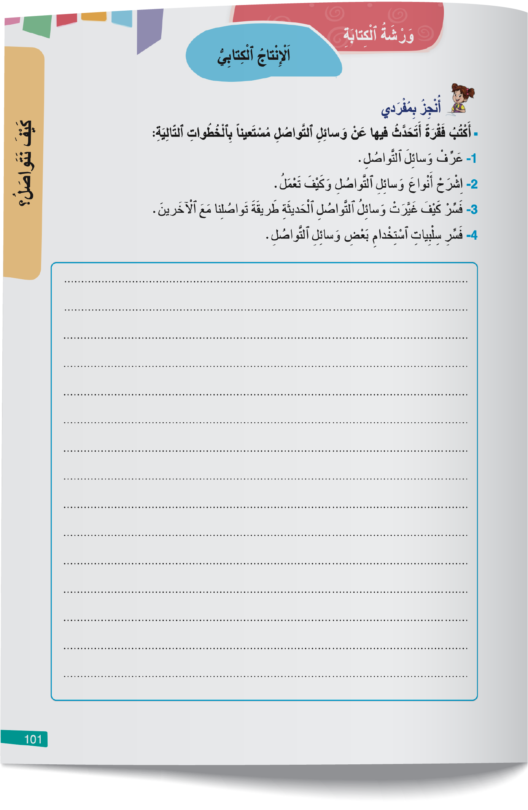
نمر إلى النشاط الثاني. من يقرأ التعليمة؟ ما المطلوب؟ أنجزوا أولا مسودة على دفاتركم.
يتنقل الأستاذ لمواكبة عمل المتعلمين.
اختــتام الحــصة
الإنتاج الكتابي
قراءة
افتتاح الحصة
أَكْتُبُ مُسَوَّدَةً أولى عَلى دَفْتَري.

Slide 69
نواصل التصحيح في الحصة القادمة.
اختــتام الحــصة
الإنتاج الكتابي
قراءة
افتتاح الحصة

Slide 70
اختتام الحصة
اختتام الحصة
ماذا تعلمت اليوم؟
الواجب المنزلي

Slide 71
ماذا تَعَلَّمْتم في هَذِهِ ٱلْحِصَّةِ؟
اختــتام الحــصة
الإنتاج الكتابي
قراءة
افتتاح الحصة
ما هِيَ النَّواسخُ الحرفيَّةُ؟ ما ٱلنّاسِخُ الْحَرْفِيُّ الَّذي يُفيدُ ٱلتَّمَنّي؟
كَيْفَ أَكْتُبُ فِقْرَةً بِتَوْظيفِ الشَّرْحِ؟

Slide 72

أكملوا إنتاجاتكم، راجعوها، ثم اكتبوها على كراساتكم.
اختــتام الحــصة
الإنتاج الكتابي
قراءة
افتتاح الحصة

Slide 73


إلى اللقاء في الحصة المقبلة
اختــتام الحــصة
التعبير الكتابي
قراءة
افتتاح الحصة

